Slide 1


Slide 2


Empreendedor Digital
Profa. Gabriela Salomão
2023

Slide 3


A Globalização e a Internet
07:00, 2 Mar, 2023
No que toca à internet, 64,4% das pessoas do planeta estão online (5.16 bilhões de utilizadores). Os dados demonstram uma subida 1,9% no número total.
Nas redes sociais existem 4.76 mil milhões de utilizadores, ou seja, pouco abaixo dos 60% da população mundial. Este total representa um aumento 3% em 12 meses ou mais 137 milhões de pessoas.
https://marketeer.sapo.pt/sabe-quantas-pessoas-no-mundo-tem-acesso-a-internet/

Slide 4

Acesso a Internet no Brasil
Acesso à internet no Brasil cresceu 17% entre 2019 e 2023
(27/03/2023)
De acordo com o relatório Digital 2023: Brazil, de We Are Social e Meltwater, a proporção de brasileiros conectados cresceu de 70% em 2019 para 84,3% em 2023. Com isso, o País chegou à marca de 181,3 milhões de internautas.
O Brasil encontra-se muito à frente nesse indicador. Já são 84,3% de pessoas conectadas no País, enquanto a taxa mundial está em 64,4%.
https://www.negociossc.com.br/blog/acesso-a-internet-no-brasil-cresceu-17-entre-2019-e-2023/

Slide 5

Uso de Internet no Brasil
A maior adoção digital entre a população brasileira tem impactos no consumo de redes sociais e no e-commerce.
Os brasileiros também passam um tempo considerável on-line. São 9 horas e 32 minutos por dia, em média, sendo 5 horas e 28 minutos de acesso à internet pelo celular.
https://www.negociossc.com.br/blog/acesso-a-internet-no-brasil-cresceu-17-entre-2019-e-2023/

Slide 6

Negócios e a Internet
Aí percebemos a importância da presença on-line para as marcas e negócios, já que a jornada de compra passa em grande parte pelo meio digital.
https://www.negociossc.com.br/blog/acesso-a-internet-no-brasil-cresceu-17-entre-2019-e-2023/

Slide 7
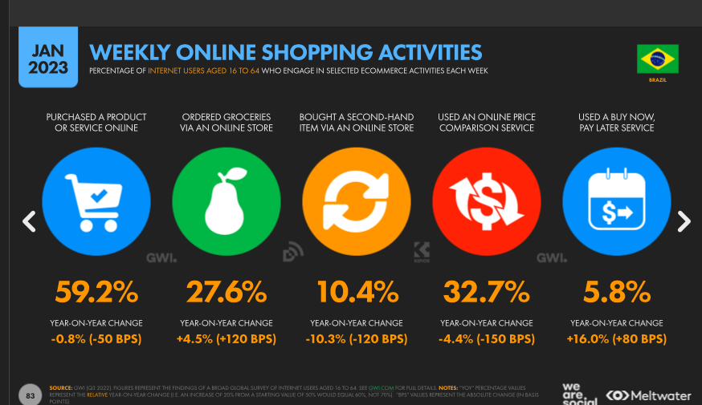

Slide 8
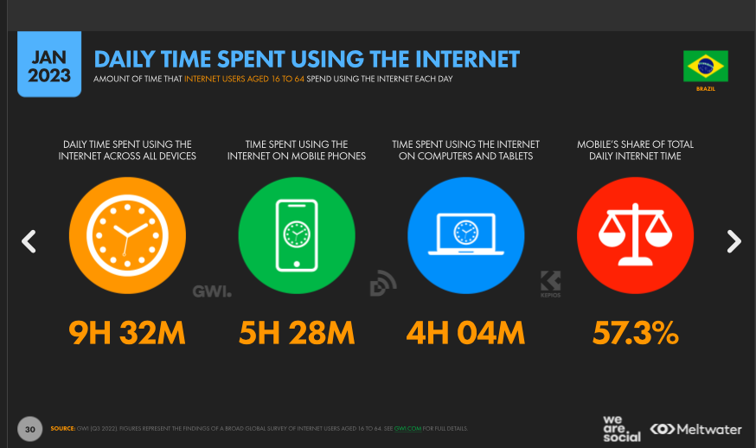

Slide 9
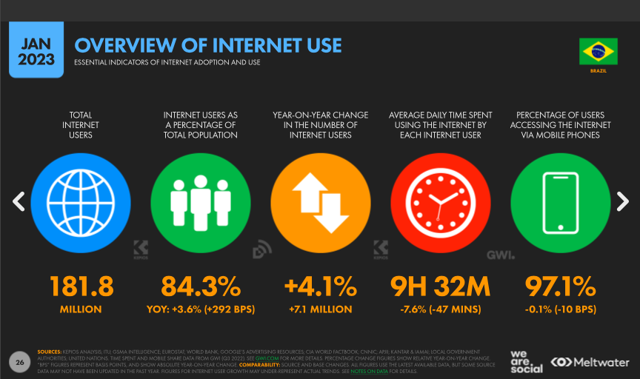

Slide 10
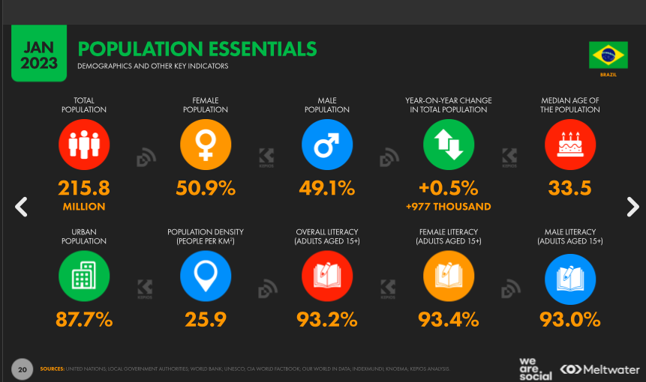

Slide 11
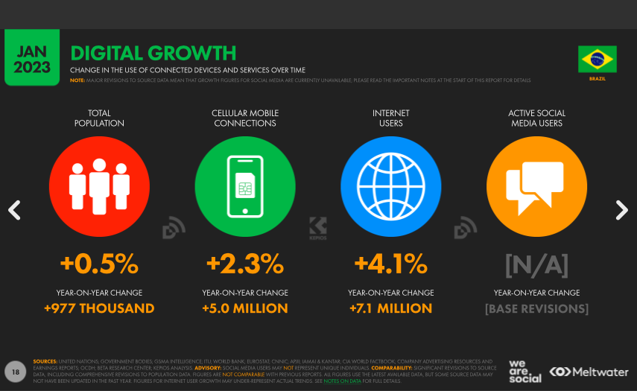

Slide 12
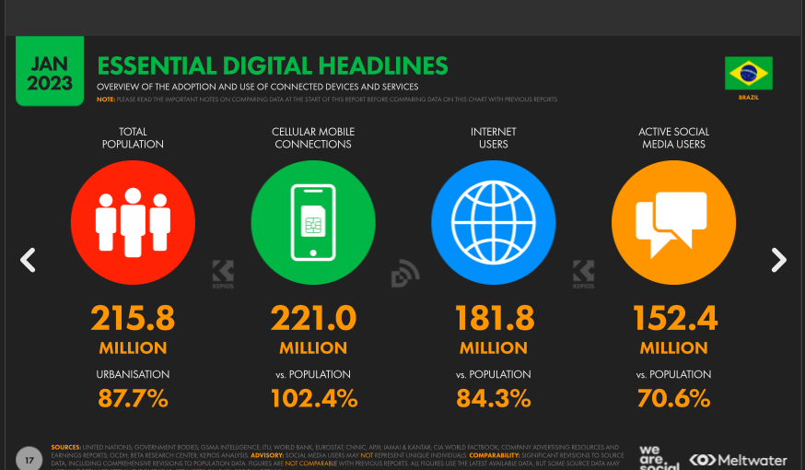

Slide 13

O que são Negócios Digitais?
Os negócios digitais são aqueles que fazem uso da tecnologia e da internet para desenvolver e comercializar padrões mais modernos de produtos e serviços.
É uma outra era de mercado, revolucionada pela web, em que consumidores e fornecedores estão cada vez mais conectados.
O Gartner diz, que se trata da criação de novas cadeias de valor e oportunidades de negócio que as empresas tradicionais não podem oferecer.

Slide 14

Negócios Digitais
Negócios digitais não são apenas para empresas em fase inicial. Assim como também não exigem uma migração total de uma organização para o modelo digital.
Empresas já estruturadas e estabilizadas terão, em algum momento, que desenvolver recursos voltados para atender uma demanda na web.

Slide 15

Empreendedorismo Digital
Empreendedorismo é um termo usado para descrever o ato de criar um negócio ou empresa. É um conceito que surgiu na década de 1970, mas ganhou maior popularidade nos anos 1990. Empreendedorismo é geralmente associado à inovação, criatividade e risco.
Empreendedorismo digital é a iniciativa que busca implantar um negócio em que as ações sejam virtuais: além da operação comercial funcionar pela internet, o produto ou serviço também é entregue em formato digital, como cursos on-line, e-books ou shows realizados através das lives.
https://blog.xpeducacao.com.br/empreendedorismo-digital/
https://www.contabilizei.com.br/contabilidade-online/empreendedorismo-digital/

Slide 16

Empreendedorismo Digital
O empreendedorismo digital surgiu juntamente com a criação da internet, mas alcançou um crescimento exponencial nos últimos anos. Com o cenário de pandemia e a necessidade de digitalização dos negócios, então, esse movimento se intensificou.
https://pagar.me/blog/empreendedorismo-digital/

Slide 17
Empreendedorismo Digital
Oportunidades de atuação
E-commerce: são lojas que vendem com o auxílio da internet;
Blogs ou sites especializados: é possível trabalhar produzindo conteúdo para portais;
Infoprodutos: e-books, apostilas e videoaulas são alguns exemplos de produtos de informação digital;
Aplicativos: os aplicativos são softwares feitos para aparelhos móveis; o mercado de apps é enorme;
Jogos: é possível criar jogos para computadores, celulares e videogames;
Cursos: ainda que alguns cursos possam se encaixar em infoprodutos, você pode montar uma programação de aulas online e em tempo real;
Consultoria: se você é especialista em alguma área, pode promover orientações a empresas e pessoas a distância.
https://www.blogdoead.com.br/tag/mercado-de-trabalho/empreendedorismo-digital

Slide 18
O Empreendedor Digital
Características e Habilidades
Iniciativa
Uma das capacidades mais desejadas em um profissional é que ele tenha predisposição para agir. Em ambientes empreendedores, como os das startups, essa aptidão é amplamente incentivada.
Dinamismo
Principalmente no mercado digital, as mudanças ocorrem de forma muito rápida. Para acompanhar esse cenário, não há como o profissional deixar de ter um perfil dinâmico e adaptável a tantas novidades. Tem a ver com velocidade para pensar em soluções e tomar decisões.
Organização
A organização permite que a energia de trabalho seja distribuída de maneira correta, proporcionalmente à importância que cada tarefa merece.
Perseverante
Ser perseverante é um traço presente em todos aqueles que conseguem prosperar em seus projetos. Perseverar também significa ser paciente para encontrar oportunidades e agir estrategicamente.
Liderança
A liderança deve ser um atributo que torna alguém capaz de comunicar com clareza e conduzir equipes a um objetivo em comum. Ao empreendedor cabe pôr em prática a liderança que estimula ideias e novas soluções e, ao mesmo tempo, desenvolve meios de colocá-las em prática.

Slide 19

Empreendedorismo Digital
Pontos estratégicos
Conheça as ferramentas digitais;
Pesquise bastante para encontrar o seu nicho de mercado;
Planeje o seu negócio;
Administre as suas finanças;
Mantenha o foco;
Invista em marketing digital;
Busque conhecimento e estude muito.
https://www.blogdoead.com.br/tag/mercado-de-trabalho/empreendedorismo-digital

Slide 20

Empreendedorismo Digital
Desafios
Inovar e criar diferenciais competitivos;
Selecionar as tecnologias adequadas;
Descobrir como cobrar pelos produtos ou serviços;
Administrar o dinheiro;
Organizar a jornada de trabalho;
Encontrar tempo para estudar.
https://www.blogdoead.com.br/tag/mercado-de-trabalho/empreendedorismo-digital

Slide 21
Empreendedorismo Digital
Monetização
Freemium: é um modelo de negócio em que um serviço ou produto é oferecido gratuitamente, mas para obter recursos adicionais, o usuário deve pagar um valor;
Publicidade: muito comum em blogs e jogos em que há espaço para anunciantes;
Comissão: os marketplaces, por exemplo, ganham dinheiro cobrando comissão das vendas feitas pelas empresas na plataforma.

Slide 22

Empreendedorismo Digital
Como começar?
Valide a ideia
Antes de mergulhar de cabeça em um negócio digital, é essencial validar a ideia do seu produto ou serviço.
Pesquise o mercado para entender se existe demanda pelo que você deseja oferecer. Junto a isso, realize pesquisas, entrevistas com potenciais clientes e estude a concorrência.
Lembre-se que a validação da ideia é crucial para garantir que seu produto ou serviço tenha um mercado disposto a pagar por ele.
https://king.host/blog/criar-um-site/empreendedorismo-digital-o-que-e/

Slide 23

Empreendedorismo Digital
Como começar?
Escolha o nicho de mercado
O mercado digital é vasto e competitivo, por isso, escolher um nicho específico pode ajudar a direcionar seus esforços e a se destacar no mercado.
Então, identifique uma área onde haja uma demanda não atendida ou uma oportunidade de oferecer algo único e valioso para o público-alvo.
https://king.host/blog/criar-um-site/empreendedorismo-digital-o-que-e/

Slide 24
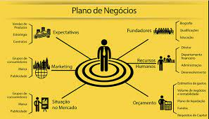
Empreendedorismo Digital
Como começar?
Crie um plano de negócio
O plano de negócio é uma etapa fundamental para o sucesso de qualquer empreendimento.
Nele, você definirá sua proposta de valor, seus objetivos, estratégias de marketing, análise de concorrência, recursos necessários, previsão de receitas e despesas, entre outros elementos importantes.
Portanto, crie um plano de negócio bem estruturado que irá te guiar ao longo do processo de criação do seu negócio digital.
https://king.host/blog/criar-um-site/empreendedorismo-digital-o-que-e/

Slide 25

Empreendedorismo Digital
Como começar?
Estude o público-alvo
Conhecer o público-alvo é essencial para criar uma estratégia de marketing eficaz e oferecer produtos ou serviços que atendam às necessidades e desejos dos clientes.
Nesse sentido, realize pesquisas para entender o comportamento, preferências e desafios do seu público.
Quanto mais você souber sobre seu público-alvo, melhor poderá adaptar suas ofertas e comunicações para atender suas expectativas.
https://king.host/blog/criar-um-site/empreendedorismo-digital-o-que-e/

Slide 26
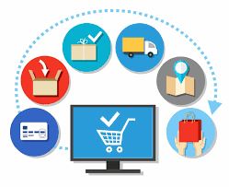
Empreendedorismo Digital
Como começar?
Escolha a plataforma de venda
Decida qual será a plataforma de venda do seu negócio digital. Você pode optar por uma loja virtual, um site de assinaturas, uma plataforma de cursos online, entre outras opções.
Sobretudo, escolha uma plataforma que seja fácil de usar, segura e que ofereça as funcionalidades necessárias para o seu modelo de negócio.
https://king.host/blog/criar-um-site/empreendedorismo-digital-o-que-e/

Slide 27

Empreendedorismo Digital
Como começar?
Desenvolva uma presença online
Uma forte presença online é fundamental para o sucesso do seu negócio digital.
Nesse sentido, é importante que você crie um site ou loja virtual atraente e profissional, invista em marketing de conteúdo e utilize estratégias de SEO para melhorar a visibilidade do seu negócio nos motores de busca.
https://king.host/blog/criar-um-site/empreendedorismo-digital-o-que-e/

Slide 28

Empreendedorismo Digital
Como começar?
Teste e ajuste
Não tenha medo de testar diferentes abordagens e estratégias no início do seu negócio digital.
Então, analise os resultados, identifique o que funciona e o que não funciona, e faça ajustes conforme necessário.
Lembre-se que o aprendizado contínuo e a adaptação são cruciais para o crescimento do seu empreendimento.
https://king.host/blog/criar-um-site/empreendedorismo-digital-o-que-e/

Slide 29

Empreendedorismo Digital
Como começar?
Aprenda com os erros e acertos
No mundo do empreendedorismo digital, é provável que você encontre desafios ao longo do caminho.
Portanto, é importante aprender com os erros e acertos, aproveitando cada experiência como uma oportunidade para melhorar e crescer.
https://king.host/blog/criar-um-site/empreendedorismo-digital-o-que-e/

Slide 30

Empreendedorismo Digital
Quais empreendedores digitais de sucesso, você conhece ou já ouviu falar?
Veja este site:
https://freesider.com.br/marketing-digital/empreendedores-digitais/

Slide 31

Perguntas & Discussões

